Slide 1
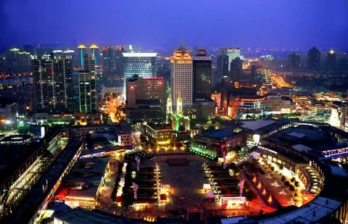
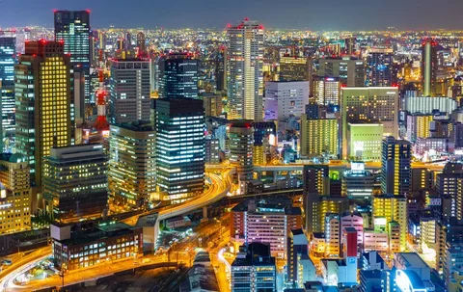
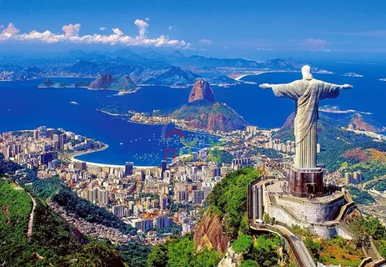
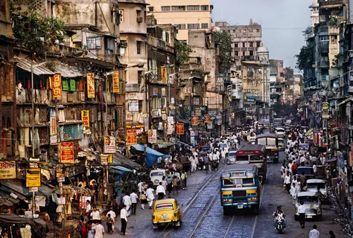
Модернизационные процессы в странах Азии, Африки и Латинской Америки

Slide 2



Суть теории модернизации
В 1950-е гг. учеными-обществоведами была создана теория модернизации для объяснения исторического прошлого и современности. Согласно этой теории модернизация рассматривается как процесс обновления всех сфер жизни того или иного общества. Она выражается прежде всего в переходе от традиционного общества к современному, от аграрного к индустриальному. Первыми на этот путь стали страны Запада. Их развитие называют примером первичной модернизации, то есть модернизации не заимствованной, а происходившей благодаря внутренним факторам. Вторичная (догоняющая) модернизация осуществлялась как ответ на вызов со стороны более развитых западных стран.

Slide 3
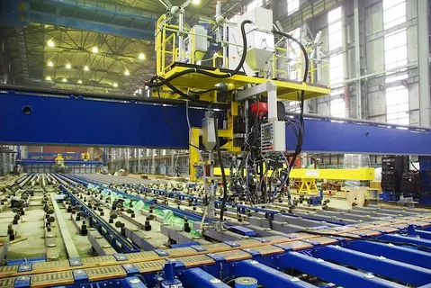


Суть теории модернизации
Развитие государств Азии, Африки и Латинской Америки является примером догоняющей модернизации. Элементы этого типа модернизации, как, например, европейские культурные и научно-технические достижения, начали внедряться еще в период существования колоний. После обретения ими независимости данный процесс заметно углубился и приобрел масштабный характер. При этом догоняющая модернизация в развивающихся странах делала ставку на индустриализацию, с помощью которой, как считалось, экономически отсталая страна может достичь уровня высокоразвитых государств.

Slide 4
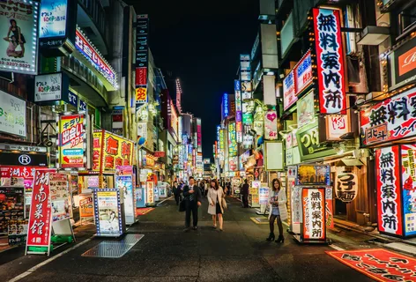
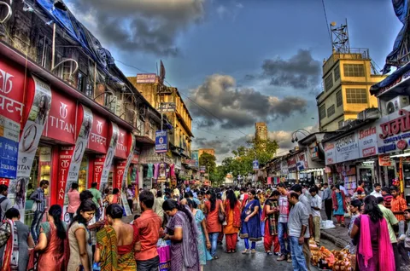
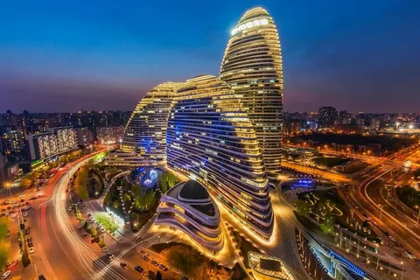
Япония. Китай. Индия.
Эти три крупнейшие экономики мира олицетворяют собой различные модели, или варианты модернизации. Модернизационные процессы в этих странах начались еще в XIX в.

Slide 5
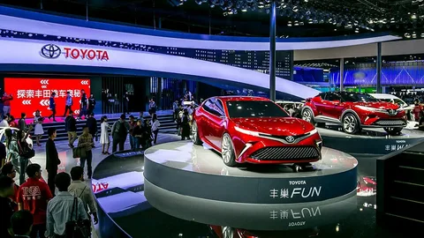


Япония
Модернизационному процессу в Японии способствовало несколько факторов, и прежде всего определяющая роль государства. Население доверяло ему даже в условиях оккупации страны американскими войсками после окончания Второй мировой войны. Отметим исключительную способность японцев к усвоению различных элементов других цивилизаций и превращению их в свои национальные ценности. Важное значение имело сохранение традиций во всех сферах жизнедеятельности общества. Все это способствовало тому, что даже самые радикальные преобразования происходили без социальных взрывов и потрясений, путем реформ, а не революций. От догоняющей модернизации Япония перешла во второй половине ХХ в. к нормальному поступательному развитию. На всех этапах модернизации решающую роль играли преобразования в экономике, создававшие материальную базу для превращения страны в современное демократическое государство.

Slide 6
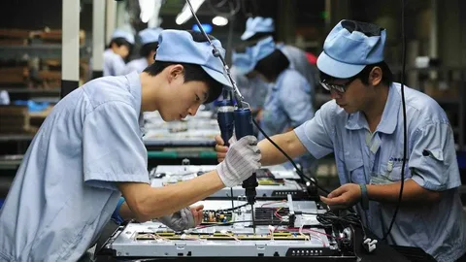
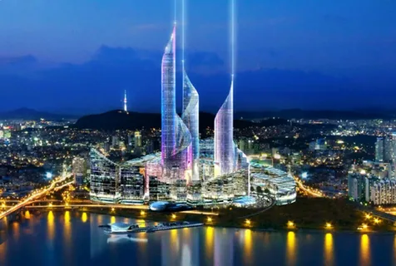
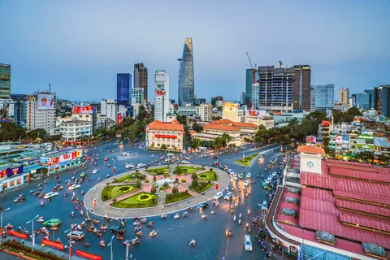
Китай
Китай входит в особую группу восточноазиатских стран. К ней относятся также Корея и Вьетнам. Все три страны прошли через революции, гражданские войны и политический раскол, произошедший из-за главного вопроса: по какому пути проводить модернизацию — социалистическому или капиталистическому.

Slide 7
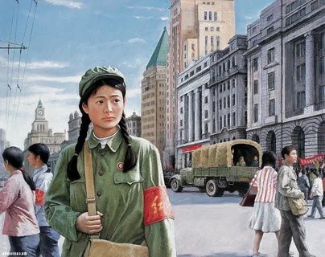
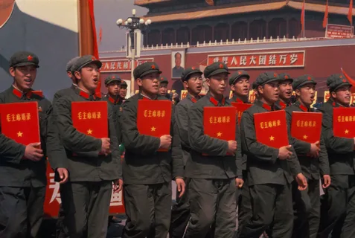
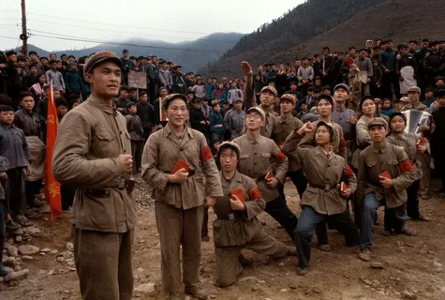
Китай
Китайская Народная Республика вместе с Северной Кореей и Северным Вьетнамом пошли по советскому пути развития. Китайское руководство взяло курс на быструю индустриализацию и сплошную коллективизацию. Форсированная модернизация проводилась в стране, которая была преимущественно крестьянской. Коллективизация носила тотальный характер. В ходе создания народных коммун обобществлялись поля и приусадебные участки. Из крестьянских домов изымалась даже посуда. Крестьяне питались в общественных столовых. Строгая регламентация государства привела к обострению противоречий внутри китайского руководства, а затем и к трагическим событиям «культурной революции». Коммунистический проект по-китайски оказался тупиковым вариантом.

Slide 8
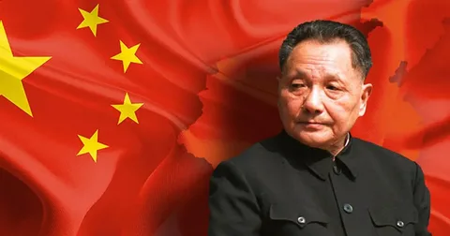
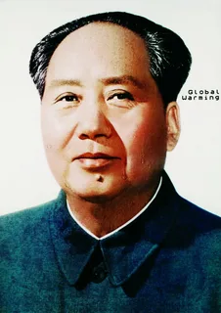
Китай
В конце 1970-х гг., после смерти Мао Цзэдуна и отстранения от власти его ближайшего окружения, ситуация в Китае изменилась. Стало ясно, что сталинско-маоистская модель развития не работает. Новое китайское руководство во главе с Дэн Сяопином с начала 1980-х гг. стало на путь рыночных реформ, сознательно копируя опыт Тайваня и Южной Кореи.
Мао Цзэдун
Дэн Сяопин

Slide 9



Китай
Народные коммуны были распущены, крестьянские семьи получили возможность наладить собственное сельскохозяйственное производство. После аграрной реформы началась приватизация всех секторов китайской экономики. Было разрешено создание частных предприятий, постепенно происходил переход к свободному рыночному ценообразованию. Положительные результаты реформ не замедлили появиться. Экономика Китая стала одной из крупнейших и ведущих в мире.

Slide 10
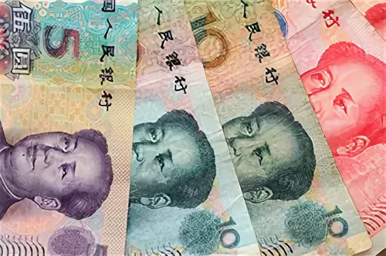
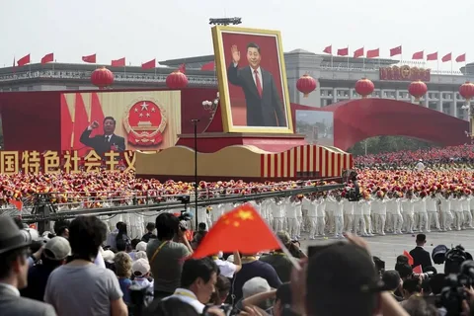
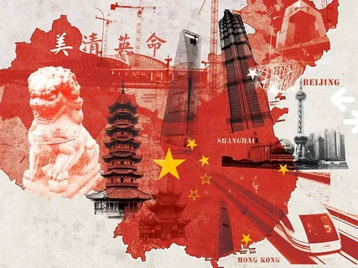
Китай
Важнейшей особенностью китайской модели модернизации является то, что рыночную, фактически капиталистическую экономику строят под руководством правящей коммунистической партии. При этом в стране сохраняется достаточно высокий уровень имущественного неравенства

Slide 11
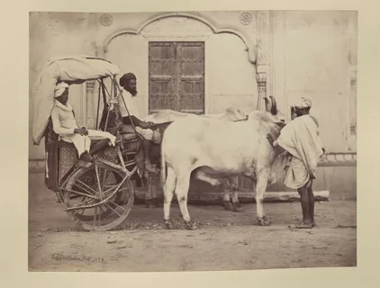
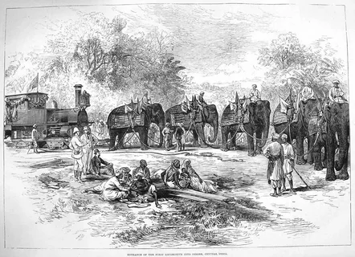
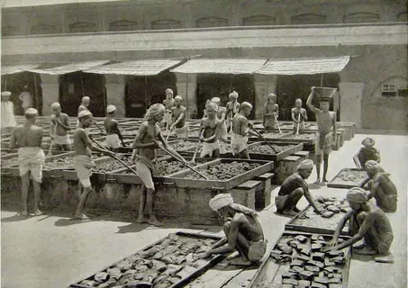
Индия
Индия исторически представляет колониальный тип модернизации. Процесс европеизации, а затем и модернизации страны начался сразу после ее завоевания англичанами. В период британского правления в Индию пришел современный прогресс — новые идеи, технологии, европейское образование. Впервые частная собственность на землю была введена в Бенгальской провинции. Многие новые заминдары (землевладельцы) стали банкирами и лидерами индуистского возрождения. Важным фактором изменений было широкое распространение английского языка, который открыл двери для западного образования, науки и литературы. В XIX в. промышленная революция началась и в Индии. Появились почта и телеграф, текстильная промышленность и железные дороги.

Slide 12


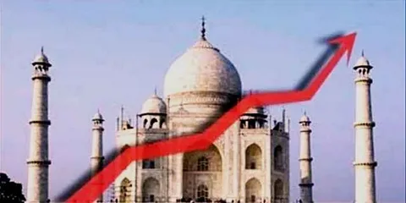
Индия
После обретения независимости Индия проделала большой путь от когда-то крупнейшей колонии до одной из ведущих развитых стран мира. В начале 1990-х гг. она вступила в эпоху глубоких реформ, приватизации, освобождения промышленности от контроля со стороны государства. При этом индийское руководство не отказывалось от прошлого. Преобразования развивали то лучшее, что было достигнуто раньше. Регулирующая роль государства сохранялась и в экономической, и в социальной жизни. В XXI в. Индия превратилась в аграрно-индустриальную страну с развитой промышленностью. Приоритетными отраслями промышленного производства стали автомобилестроение, станкостроение, черная металлургия и нефтехимия, электроника и информационные технологии. Экономика Индии в 2014 г. по объему ВВП вышла на третье место в мире после Китая и США.

Slide 13
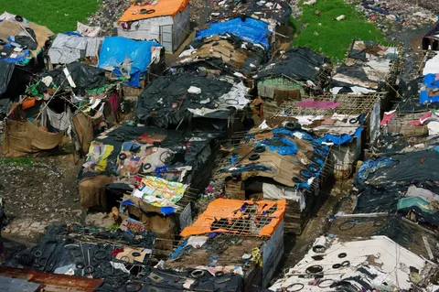
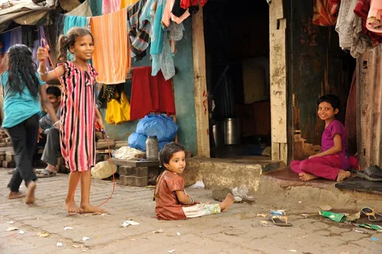
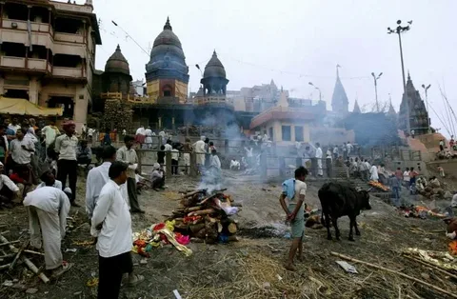
Индия
Индийская модель развития полна проблем и противоречий. Наряду с самым современным сектором экономики существует традиционный сектор — десятки миллионов мелких предприятий и мастерских. Как и для большинства развивающихся стран, для Индии характерны бедность и перенаселение. Почти две трети индусов проживают в сельской местности. Экономический рост в стране по прежнему не успевает за ростом населения. Уровень и качество жизни повышаются медленно. Около четверти голодающих в мире приходится на Индию. Значительная часть населения, особенно сельского, неграмотна. Несмотря на усилия правительства, потомки касты «неприкасаемых» сталкиваются с ограниченным доступом к услугам образования. Существует разрыв в грамотности и уровне образования между женщинами и мужчинами. Высшее образование является элитарным и недоступно для большей части населения. Таким образом, главной особенностью современного развития Индии является органичное сосуществование индустриального и традиционного секторов экономики. Для страны характерно национальное, религиозное и языковое многообразие. Большая часть бедного и крайне бедного населения принадлежит к низшим кастам.

Slide 14
Новые индустриальные страны (НИС)
Группу развивающихся государств, которые за короткий срок совершили качественный переход от отсталой экономики к высокоразвитой, достигли впечатляющих социально-экономических показателей, называют новыми индустриальными странами (НИС). К НИС «первой волны» в Азии относятся Республика Корея (Южная Корея), Тайвань, Гонконг и Сингапур. Эти четыре государства еще называют «азиатскими тиграми» или «драконами»
Новые индустриальные страны
«Первая волна»
Гонконг, Республика Корея, Сингапур, Тайвань, Аргентина, Бразилия, Мексика
«Вторая волна»
Малайзия, Таиланд, Индия, Чили
«Третья волна» Турция, Индонезия
«Четвертая волна» Филиппины, Китай, Вьетнам, Иран

Slide 15
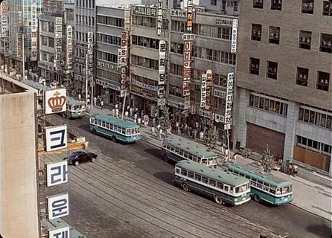
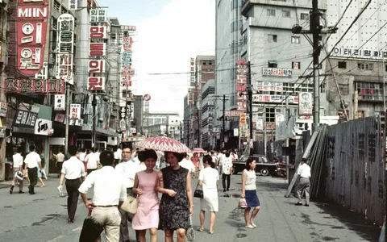
Новые индустриальные страны (НИС)
Южная Корея и Тайвань составляют группу стран Восточной Азии, которые изначально пошли по капиталистическому пути развития. По меркам развитого мира это были очень бедные государства на момент провозглашения независимости. У них практически не было природных ресурсов, основное население составляли крестьяне. Неплохо обстояли дела лишь с начальным образованием, однако специалистов с высокой квалификацией катастрофически не хватало.

Slide 16



Новые индустриальные страны (НИС)
В этих условиях власти сделали ставку на единственный имевшийся ресурс — дешевую и качественную рабочую силу. Сырье и технологии ввозили из-за границы. Готовая продукция шла на экспорт. Ориентированная на экспорт продукция стала основой экономического рывка на Тайване и в Южной Корее. Сначала ставка была сделана на легкую промышленность, где можно было использовать неквалифицированную рабочую силу. Значительную роль сыграла американская поддержка. В условиях холодной войны для США была очень важна стабильность восточноазиатского региона. Со временем, по мере накопления капитала и опыта, в Южной Корее возникло мощнейшее автомобиле- и судостроение.

Slide 17
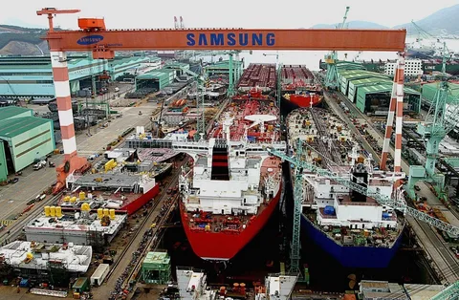


Новые индустриальные страны (НИС)
В этой стране власти взяли за образец японскую модель с сильным государственным вмешательством и созданием крупных концернов. Государство, можно сказать, назначало людей олигархами, вкладывало крупные инвестиции в якобы частные национальные проекты. На Тайване существовала большая свобода рынка, было меньше контроля и ограничений со стороны государства

Slide 18
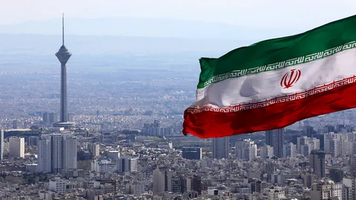
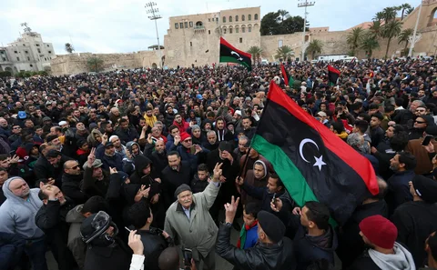
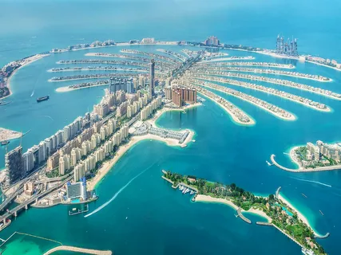
Новые индустриальные страны (НИС)
В 1970-е гг. начался экономический подъем в ряде нефтедобывающих арабских государств Персидского залива. В основе их «прыжка» была прежде всего прибыль от эксплуатации природных ресурсов. Некоторые страны исламского мира избрали собственный, «третий» путь развития (например, Иран и Ливия).

Slide 19

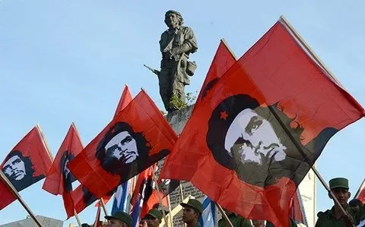
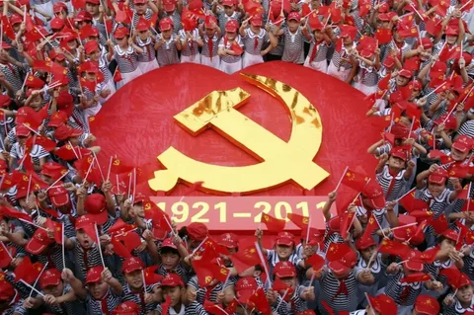
Модернизация стран Латинской Америки и Африки
Особое место во всемирно-историческом процессе второй половины ХХ — начала XXI в. занимают страны Латинской Америки. Решающий вклад СССР в победу сил антигитлеровской коалиции во Второй мировой войне привел к значительному росту популярности коммунистической идеологии в латиноамериканских странах. В результате вплоть до конца 1980-х гг. в государствах региона революционный коммунистический проект развития сохранял свою актуальность наряду с консервативными и реформистскими проектами

Slide 20

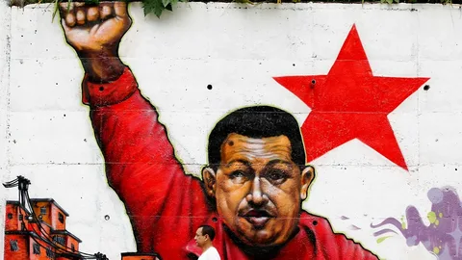

Модернизация стран Латинской Америки и Африки
В некоторых странах региона одержали победу революционные силы (Куба, Никарагуа), в других к власти пришли консервативные или правоавторитарные режимы (Чили, Аргентина, Бразилия). В ряде стран революционное движение в той или иной степени продолжается и поныне (Мексика, Перу).

Slide 21



Модернизация стран Латинской Америки и Африки
На протяжении 1980—1990-х гг. большинство стран Латинской Америки перешли от авторитарных режимов к демократии. Этот процесс сопровождался системными социально-экономическими реформами по неолиберальной модели. Реформы привели в основном к росту макроэкономических показателей, но в то же время завершились усугублением социальных противоречий. Наиболее показательным негативным примером является развитие экономики Аргентины. В 2001 г. аргентинское «экономическое чудо» закончилось дефолтом

Slide 22


Модернизация стран Латинской Америки и Африки
Наличие серьезных социальных проблем (расслоение населения на богатых и бедных, организованная преступность, терроризм и т. д.), политическая нестабильность, экономическое отставание от глобального Севера не позволяют строить радужные прогнозы относительно будущего континента. Некоторые страны, например Гаити, остаются получателями международной помощи. В то же время такие государства региона, как Бразилия, Мексика, Аргентина, Чили, являются крупными экономиками, имеющими значительные перспективы в глобальном масштабе. Их справедливо относят к новым индустриальным странам.

Slide 23
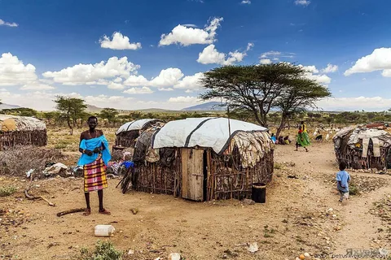
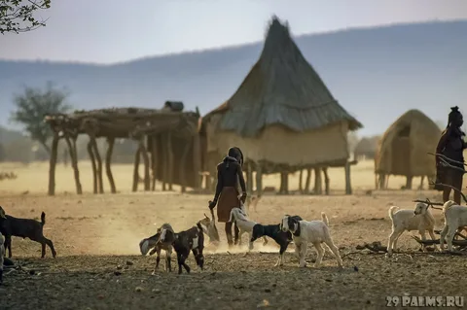
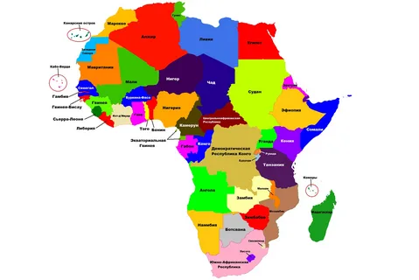
Модернизация стран Латинской Америки и Африки
Государства Африки демонстрируют наименее удачный вариант развития, особенно страны тропической Африки. Этот регион насчитывает 48 государств, которые в своем большинстве оказались фактически неспособными к модернизации своей экономики и традиционного уклада жизни.

Slide 24
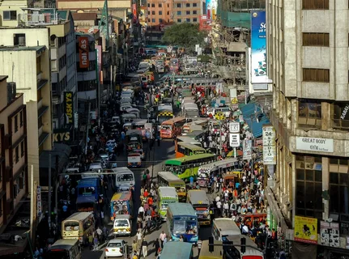
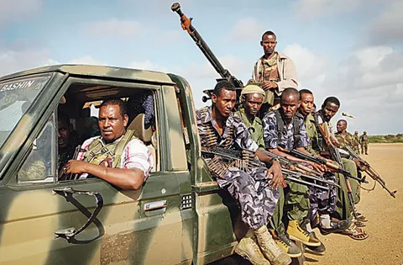
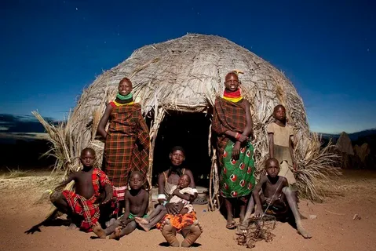
Модернизация стран Латинской Америки и Африки
Условия для модернизации в странах тропической Африки были крайне неблагоприятными. В регионе ограниченное количество природных ресурсов, почти все крупнейшие месторождения (золото, алмазы, платина и др.) расположены на территории ЮАР. Производительные силы во многих странах находились на уровне докапиталистических отношений, сохранялась родоплеменная структура общества. Трудовые ресурсы были довольно значительны, но представляли собой в основной массе слишком молодых людей, не имевших даже элементарной квалификации. Внутриполитическая обстановка отличалась крайней нестабильностью, этническими и религиозными конфликтами. Нередко вспыхивали гражданские войны.

Slide 25
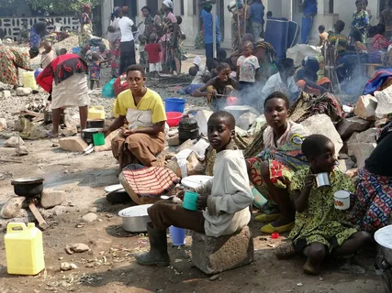
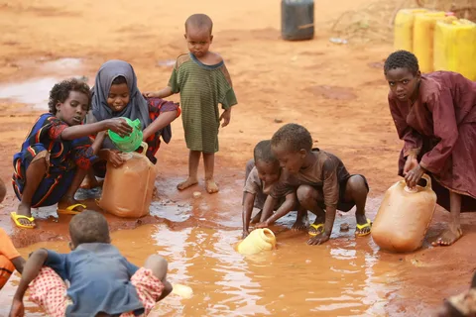
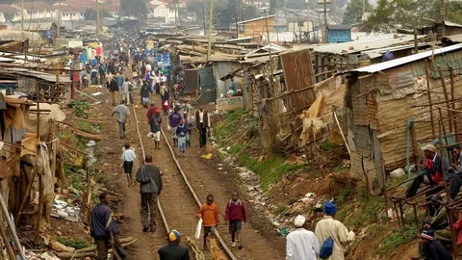
Модернизация стран Латинской Америки и Африки
Тем не менее в 1960—1970-е гг. страны тропической Африки довольно активно начали проводить модернизацию, основное содержание которой составляла индустриализация. При этом использовались противоречия между двумя супердержавами — США и СССР, которые вели острую борьбу на мировой арене за сферы влияния. Ряд стран тропической Африки, получив помощь от Советского Союза, стали на путь социалистического развития (Гана, Гвинея, Мали, Сомали, Танзания, Ангола, Мозамбик, Бенин, Конго, Эфиопия). Однако ни капиталистический, ни социалистический вариант модернизации в конечном счете не привел к ожидаемым результатам. В 1990-е гг. рост доходов на душу населения наблюдался лишь в восьми государствах Африки к югу от Сахары.

Slide 26
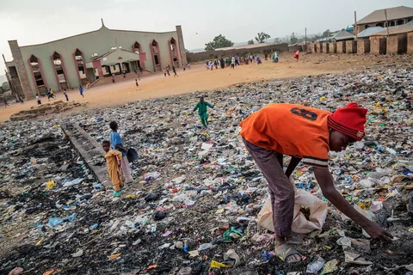
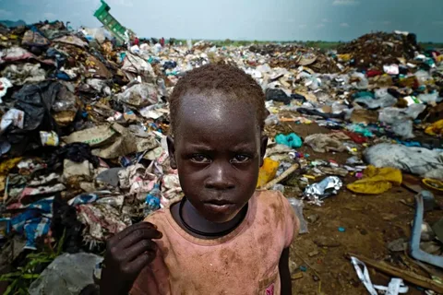
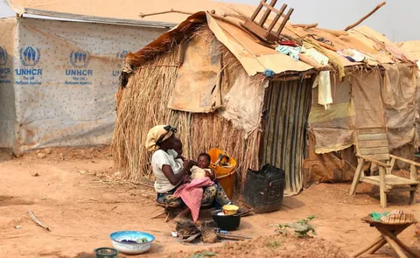
Модернизация стран Латинской Америки и Африки
К настоящему времени в странах тропической Африки сложилась еще более неудовлетворительная ситуация. Большинство государств региона относятся к наименее развитым и самым бедным странам мира по уровню социально-экономического развития.

